Slide 1
ESCOLHENDO O COMPUTADOR
TADS – SENAC
GRUPO 3

Slide 2
DOCUMENTAÇÃO
GRUPO
Lívia de Almeida
Beatriz Ferreira
Afonso Brandão
Guilherme Gaefke
Raul Torres
William Cavalcante
INSTRUÇÕES
Mesmo grupo do PI!
O trabalho será apresentado na aula do dia “verificar no Blackboard”.
Cada grupo terá 5 minutos para a apresentação, portanto a apresentação deve ser sucinta.
O arquivo da apresentação (Powerpoint, LibreOffice, etc.) deve ser entregue no Blackboard no dia da aula.
Utilizem um slide para cada um dos tópicos pedidos.

Slide 3
EQUIPAMENTOS ESCOLHIDOS
1
PRIMEIRO TÓPICO

Slide 4
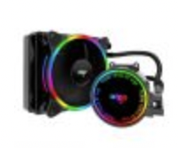
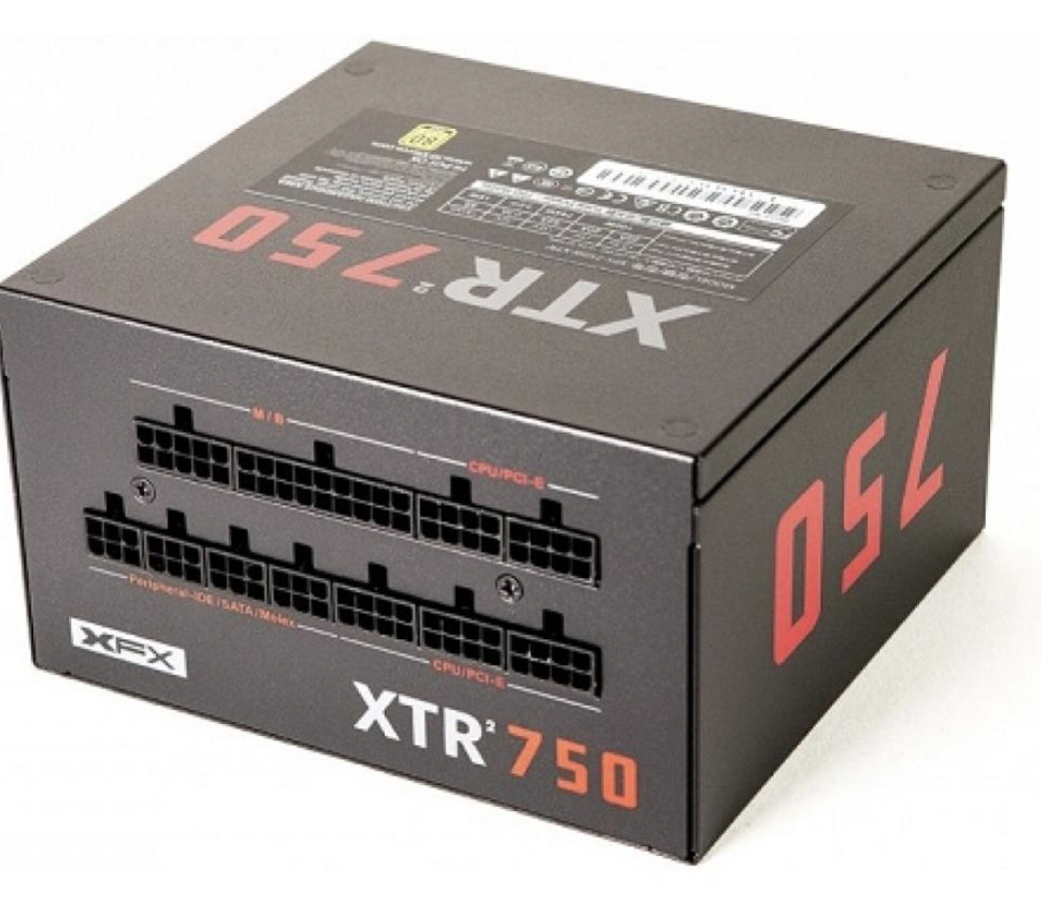
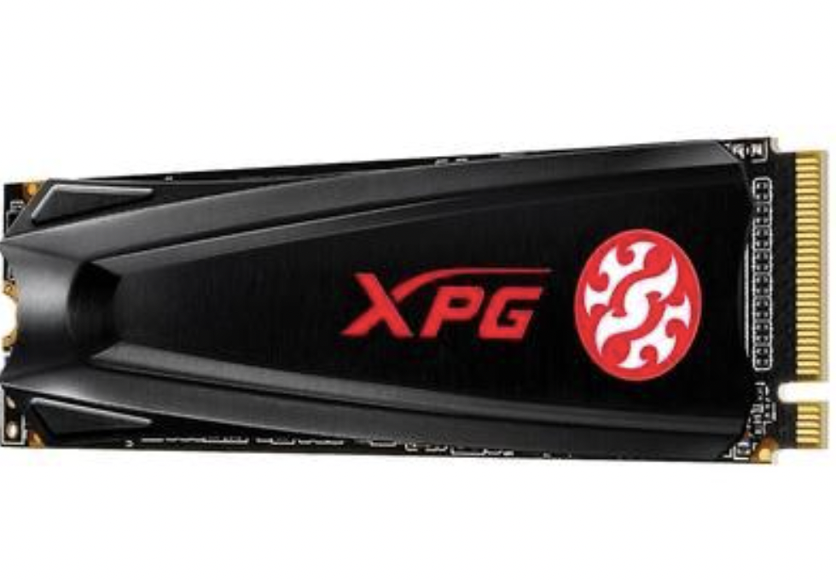
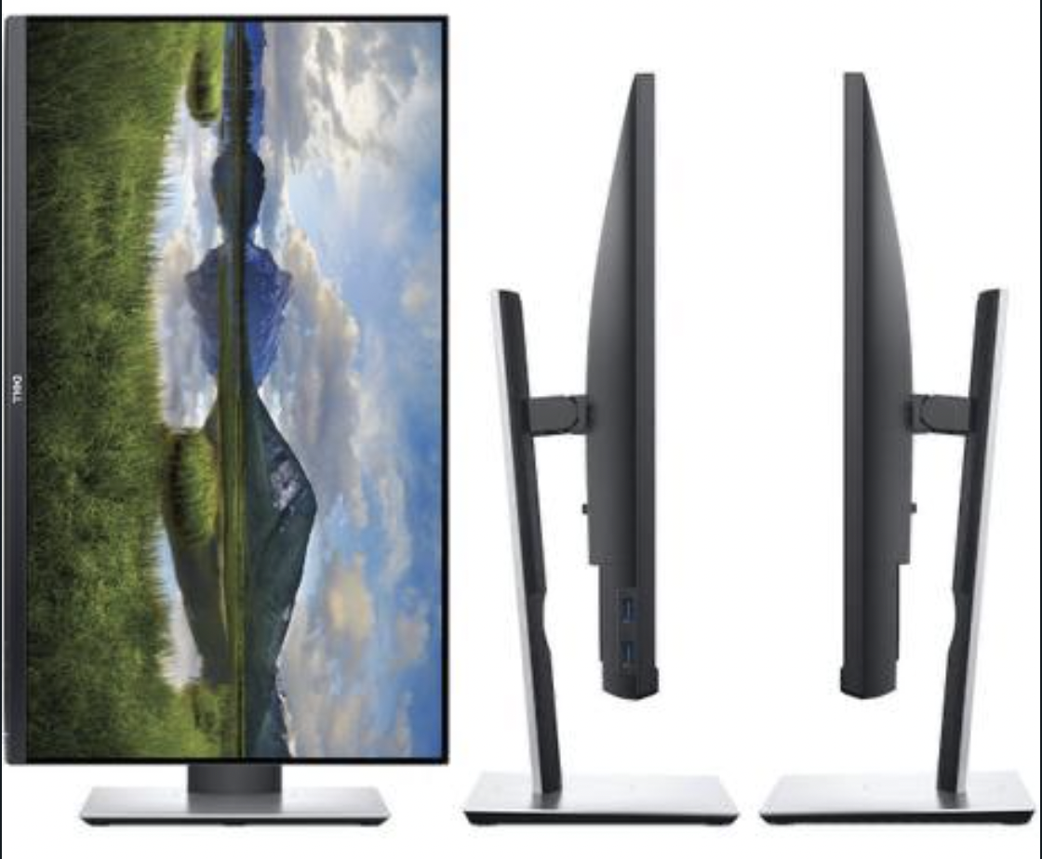
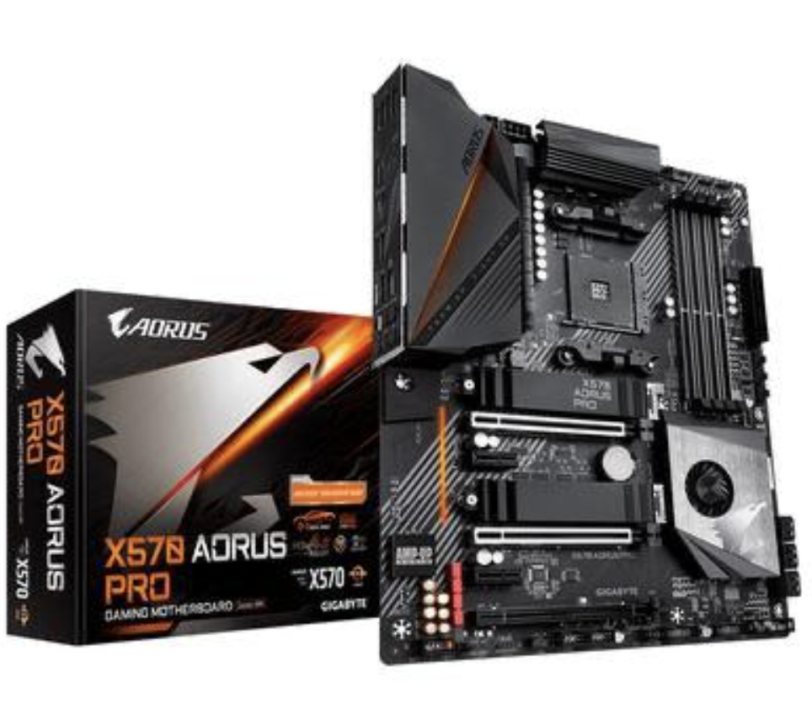
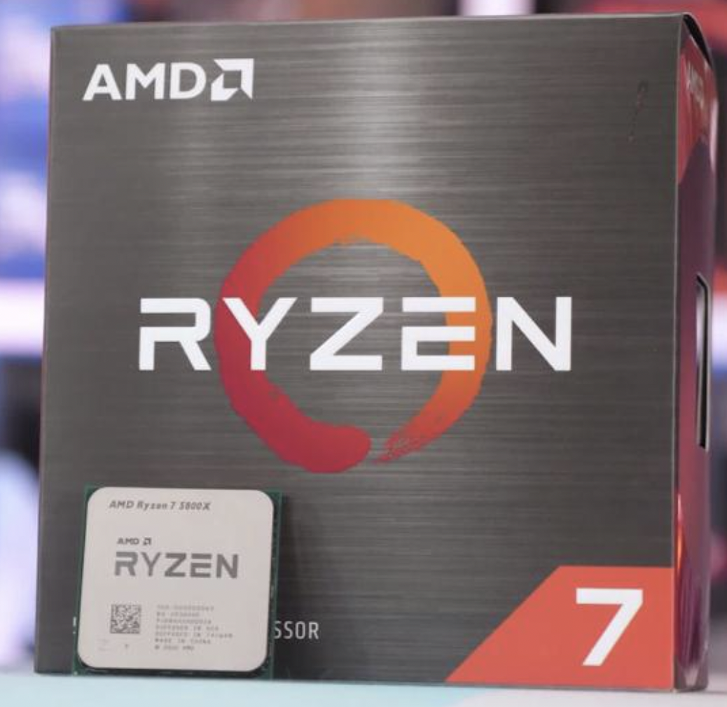
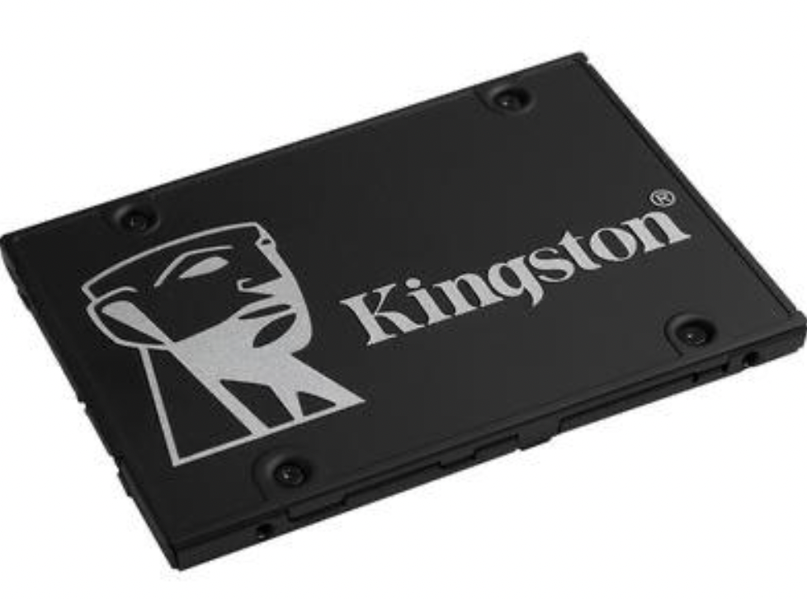
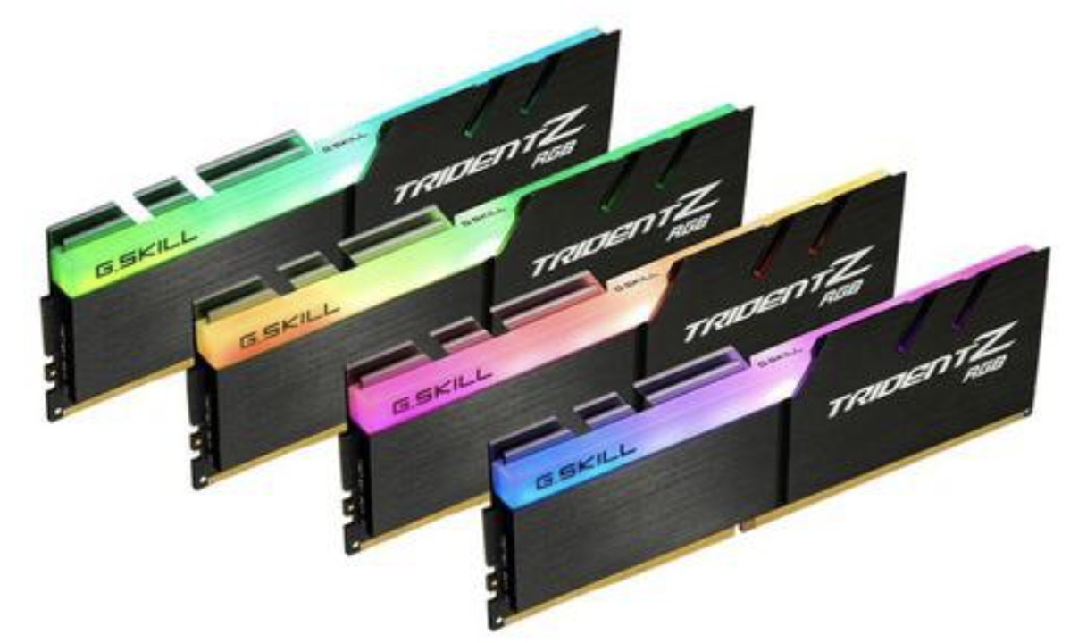
COMPUTADOR DESKTOP
Placa mãe: x570 Aorus
CPU: Ryzer 7 (5800x)
RAM: 32gb ddr4 4 Pentes de 8gb à 3200mhz
GPU: rtx3070
Armazenamento: Ssd m2 mnve 240gb + Ssd satã 1tb
Fonte 750w + Monitor 27”
Cooler – Water cooler Aigon

Slide 5
CONCEITO
Desktop é altamente personalizável, podendo admitir Linux e Windows;
Placa mãe versátil, podendo atualizar o processador no futuro;
4 pentes de ram para melhorar a performance de acesso à memória;
Monitor rotativo para visualização de mais linhas de código quando necessário.

Slide 6
vantagens
Máquina potente, compeças de última geração, altamente personalizável e upgrade facilitado.
desvantagens
Custo alto, impossibilidade de mobilidade.
Necessidade de periféricos. (mouse, teclado...)

Slide 7
R$17.635,00
PC Desktop

Slide 8
Mas nem sempre o programador fica no mesmo lugar – podendo ter a necessidade de um notebook.

Slide 9

Notebook para Programador
De acordo com os benchmarks, o novo macbook Air com chip ARM M1 está totalmente compatível, com preço abaixo, trocando um pouco da potência por mobilidade.

Slide 10
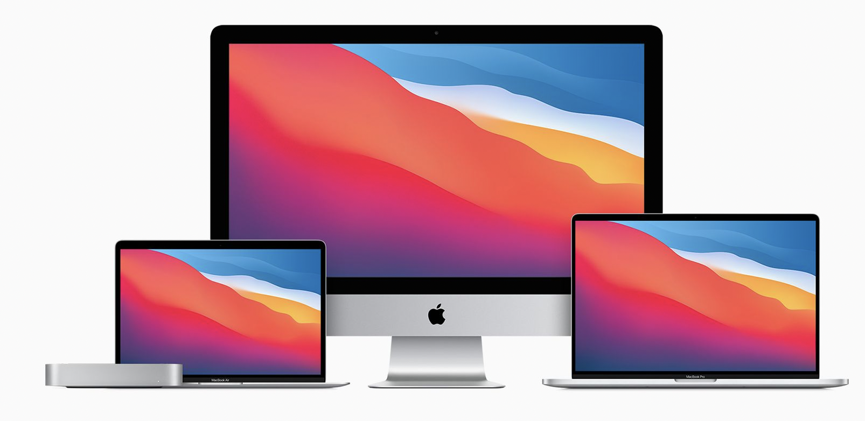
Especificações
13 pol de tela
Processador novo ARM
Todos os ambientes de programação
Tamanho ideal para mobilidade e mesas de starbucks
Bateria de 17hrs autonomia
Com compatibilidade ROSETTA, rodando todos os aplicativos x86 intel. 8gb RAM / HD 250gb alta velocidade
Netbeans, rails, Vscode, .Net.
MacOs é baseado em unix, o que o deixa com terminal e bem parecido com Linux para programação.

Slide 11
R$12.999,00
Macbook Air M1 – na OLX por R$8.700,00

Slide 12

BenchMarks de Comparação

Slide 13
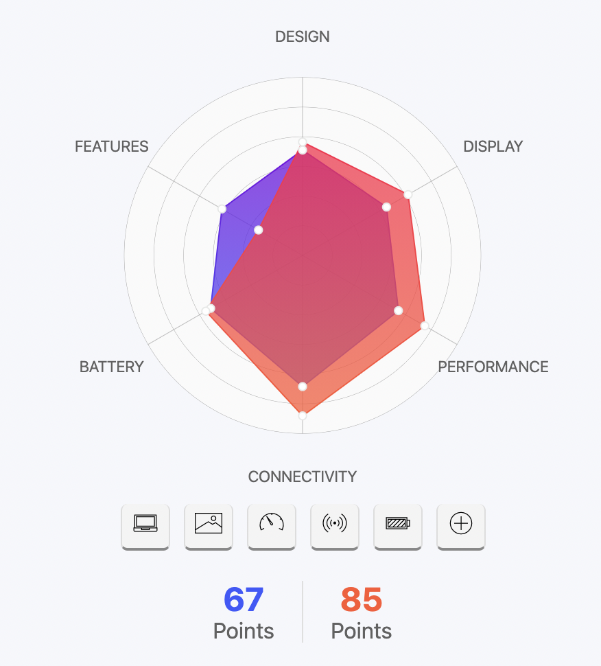
Apple
PC

Slide 14
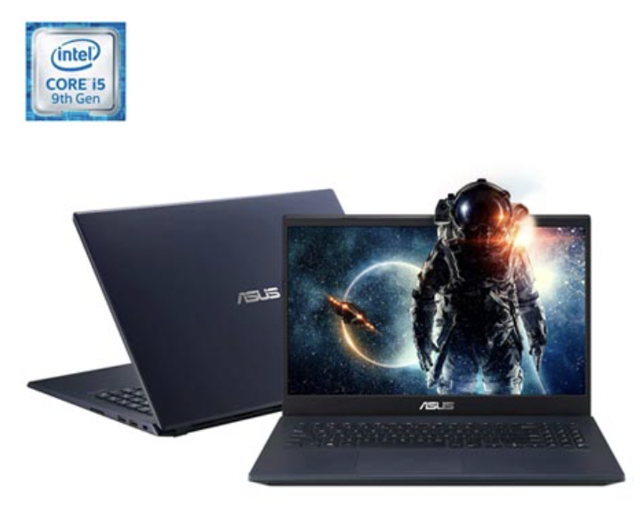
Alternativa Asus ROG
GTX 1650 com 4gb
Processador I5 9300
Possibilidade de Instalar Windows/Linux
Tela full HD 120Hz
Bateria de 3 horas de autonomia
16 Gb RAM ddr4 -
500 Gb SSD
Compatibilidade HDMI para telas e conectividade expandida.

Slide 15
R$5.999,00
Asus ROG

Slide 16
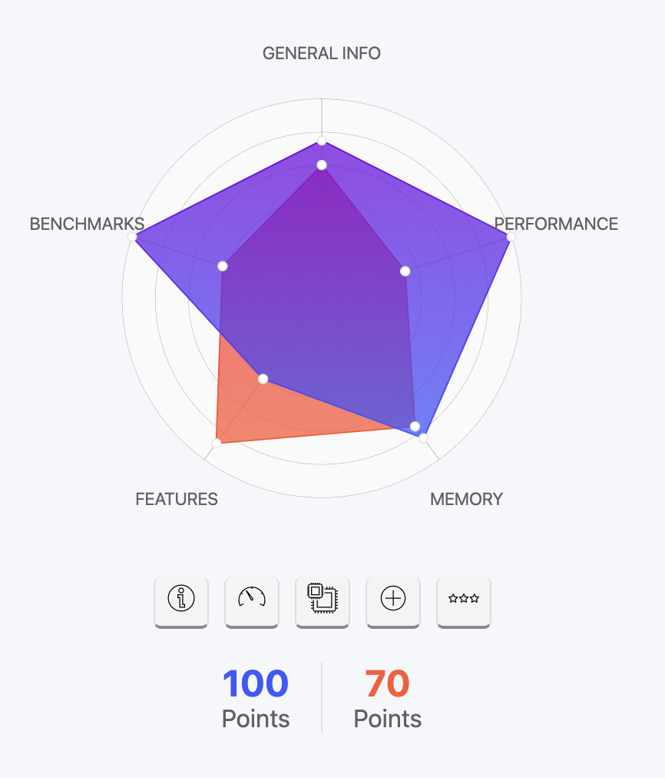
M1
I5 9300

Slide 17
Obrigado!
perguntas?

